Slide 1
人工智能实验
实验一：二维网格空间中机器人
(绕过障碍物)

Slide 2
实验目的
刺激响应Agent是响应机器中最为典型的一种，它没有内部状态，但它能对所处环境中的外部刺激做出及时响应。对刺激响应Agent行为的探讨，是研究智能机器的第一步。
对刺激响应Agent行为的模拟有助于了解智能机器的工作原理、设计思想、构造方法，以加深对智能机器的理解。

Slide 3
实验原理
给定S-R机器人的简单环境，其世界的状态可用特征向量表示。
预先给定机器人的目标任务，刺激响应Agent通过感知简单二维世界中的信息，作出简单的动作决策。

Slide 4
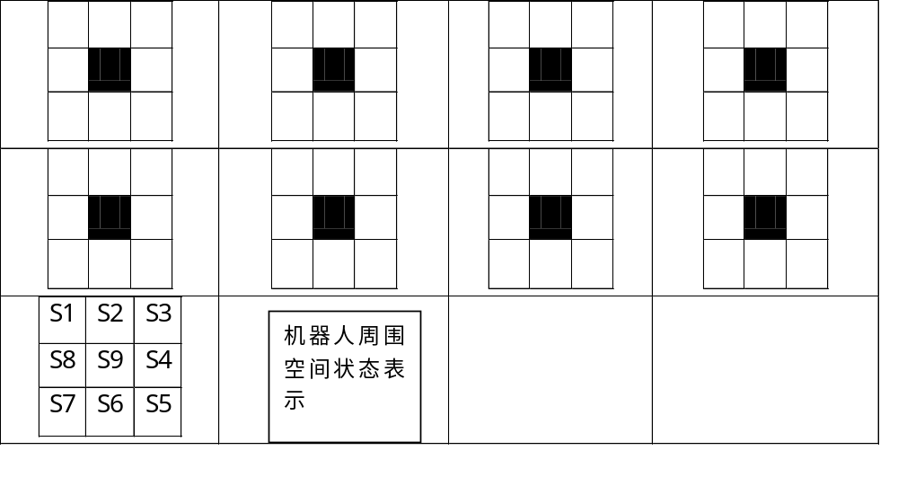
机器的八种状态

Slide 5
产生式
第一种情况:当机器人处于S1位置时 产生式:S9&&!S8-----South
第二种情况:当机器人处于S2位置时 产生式:S9&&!S1 -----South
第三种情况:当机器人处于S3位置时 产生式:S9&&!S2 -----West
第四种情况:当机器人处于S4位置时 产生式:S9&&!S3 -----West
第五种情况:当机器人处于S5位置时 产生式:S9&&!S4 -----North
第六种情况:当机器人处于S6位置时 产生式:S9&&!S5------North
第七种情况:当机器人处于S7位置时 产生式:S9&&!S6 -----East
第八种情况:当机器人处于S8位置时 产生式:S9&&!S7-------East
以上不满足 产生式-----------------North

Slide 6
基本流程
基本的流程结构
WHILE True Do
perceive
FOR i = 1 to |P| DO
IF c_i = 1 THEN a := a_i;
BREAK
execute a
Continuous perceiving?
Durative or with goal
define goal as condition --> nil

Slide 7
实验内容
模拟刺激响应Agent在其所处的世界中为完成特定任务所执行的一系列动作。
要求Agent执行以下行为：走到一个接近边界或物体的格子中，然后沿着此边界（边界的内部或物体的外边界）永远走下去。

Slide 8
实验描述及要求
考虑下图所示的二维格子空间世界中的Agent，它的世界被边界完全包围，世界中包含一个大且不能移动的物体，该世界中没有紧凑空间（即边界与物体间的空间仅一个格子宽）。

Slide 9
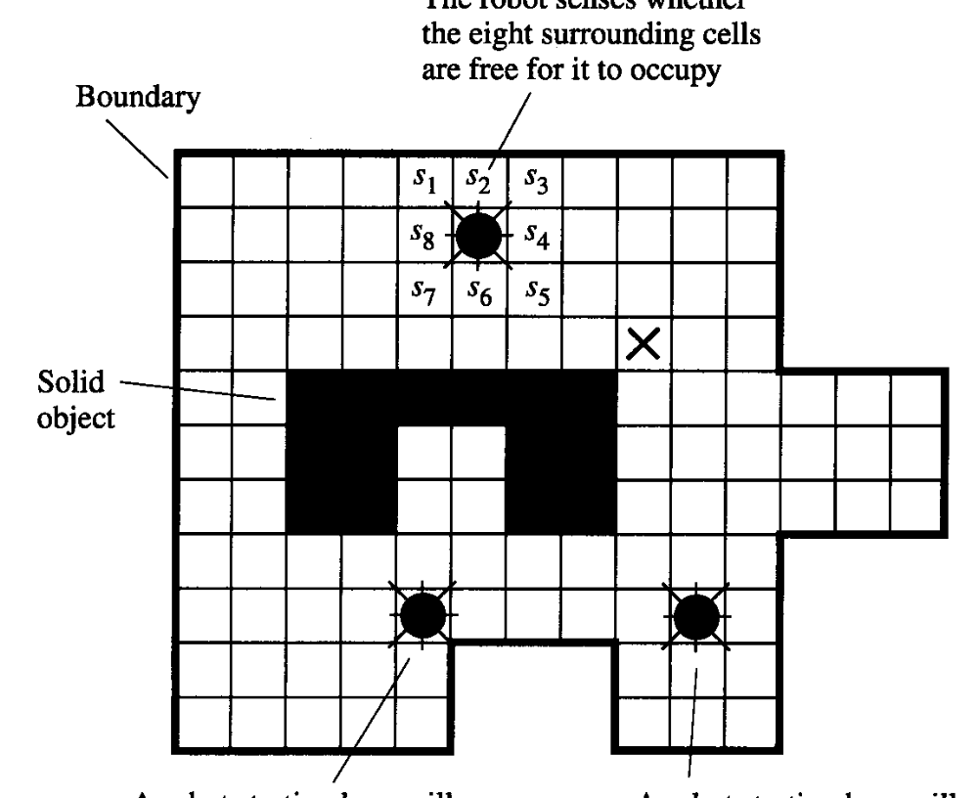
网格世界

Slide 10
实验步骤
理解Agent所应执行的行为。
分析Agent在其所处的世界中所有能执行的动作；
分别刻画每一个动作执行时Agent所处环境的状态的集合。
对每一个状态集合进行抽象，并结合Agent所处世界的状态对抽象结果予以简化。
形式化简化结果，即得到此动作执行的前提条件。
给出所有动作执行所要求的条件，以形成条件与动作之间的映射函数，即为此Agent的行为模型（产生式）。
编程实现此行为模型（最好实现动画演示）
如果可能，进一步考虑动态改变环境（如增加[取出]一个障碍物，增加[移走]一个agent等）。

Slide 11
希望程序实现的功能
两个机器人同时运动；
机器人沿外边缘顺时针运动，沿障碍物内边缘逆时针运动；
动态改变运行环境；
标志机器人行走路线。

Slide 12
实验提交邮箱
java0812@163.com
以学号和姓名为文件名建立文件夹，把实验程序放到文件夹下，发到实验邮箱。

